Slide 1
누비콤 USB Protect
개발계획서
누비콤 USB Protect
개발계획서
2017. 02

Slide 2
개발계획서
목차
누비콤 USB Protect
개발목적 및 효과
프로그램 작동방식
목표 기능
개발 일정
프로그램 화면
업무분장

Slide 3
I. 개발 목적 및 효과
개발계획서
개발목적 및 효과
계측기의 경우 일반적으로 네트워크에 연결되지 않은 단독형으로 사용되는 경우가 많음.
기존 USB 보안 솔루션은 네트워크를 통해 중앙에서 관리하는 방식이므로 계측기 시장에는 맞지 않음.
중국 내에서는 USB를 통하여 바이러스가 유포되는 경우가 많지만 계측기의 성능 저하를 우려하여 실시간 탐지를 하지 않음
USB 메모리 이외의 USB 장비(키보드, 마우스, GPIB 등)는 사용에 지장이 없어야 하므로 물리적 USB 포트 단절 방식은 적절하지 않음.
자료 전송을 위하여 USB 메모리 사용이 필요한 경우가 있어 지정한(안전한) USB만을 허용하는 기능이 있어야 함

Slide 4
II. 프로그램 작동 방식
개발계획서
프로그램 작동 방식
Installer
No
Safe USB?
Yes
Service Install
Service Uninstall
Service auto start
USB Eject
Using USB
USB Insert
Mass Storage?
Yes
No
SKIP

Slide 5
III. 목표 기능
개발계획서
목표 기능
Windows Service로 프로그램이 동작해야 함
설치, 제거를 위하여 Install USB는 제한을 걸지 않음
Safe USB를 지정하는 기능 – license File, 제조사 등을 통하여 지정 가능
설치된 Windows Service는 설치USB가 인식되어 있지 않은 상황에서는 중지, 삭제 불가
안전하지 않은 USB가 삽입되면 즉시 Eject시켜야 함
네트워크가 없는 상황에서도 운영이 가능해야 함
안전하지 않은 USB가 삽입되면 경고 메시지를 표시

Slide 6
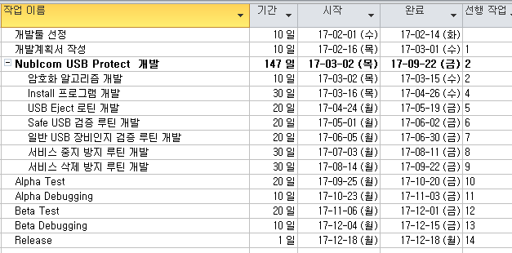
VI. 개발 일정
개발계획서
개발 일정

Slide 7
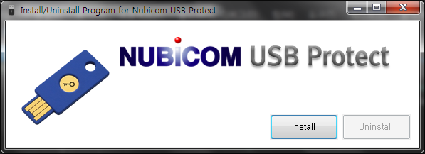
V. 프로그램 화면
개발계획서
Install Program

Slide 8
VII. 업무분장
개발계획서
업무분장
신효섭 수석 : Main Programmer
이광진 차장 : Sub Programmer / Debugging
최원민 부장 : 계측기 적용 테스트
이점수 수석 : 품질관리 / 테스트
곽정곤 차장 : 시장조사 / 고객 요구사항 수렴

Slide 9
Q&A
Q & A
Thank You !

